Slide 1
종합설계 2
진행상황 정리 (10/23)
컴퓨터공학과
2019305065
전영민

Slide 2
목차
졸업작품 개요
System Architecture
지난 보고 후 진행상황
개발 진행상황

Slide 3
졸업작품 개요
작품명: 지능형 안전관리 시스템
작품 설명: In-door 환경에 설치할 수 있는 CCTV 혹은 홈캠으로 수집한 영상으로부터 물체 인식, 사람 동작 추정을 통해 화재, 넘어짐 등의 위험 상황을 감지하여 사용자에게 위험상황이 발생했음을 알리는 지능형 안전관리 시스템
세부 요소 설명: 영상 수집 장치(라즈베리파이 + 카메라), 인공지능 추론 환경(메인 프레임 컴퓨터)

Slide 4
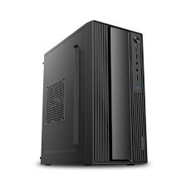
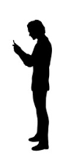









System Architecture
Action
Recognition
Network
Object
Detection
Network
E-mail Alert!
ex) 화재가 발생하였습니다,
아이가 넘어졌습니다

Slide 5
지난 보고 후 진행상황
지난번 코멘트: 남은 부분들이 80% 정도 완료 후 2차 제출할 것
현재 개발 진행상황: Human Action Recognition을 제외한 나머지 부분들 개발 완료
세부 개발 사항:
Yolov5 모델을 사용한 Fire Detection 기능 개발(Object Detection)
SMTP 라이브러리를 활용하여 이메일 전송 기능 개발

Slide 6
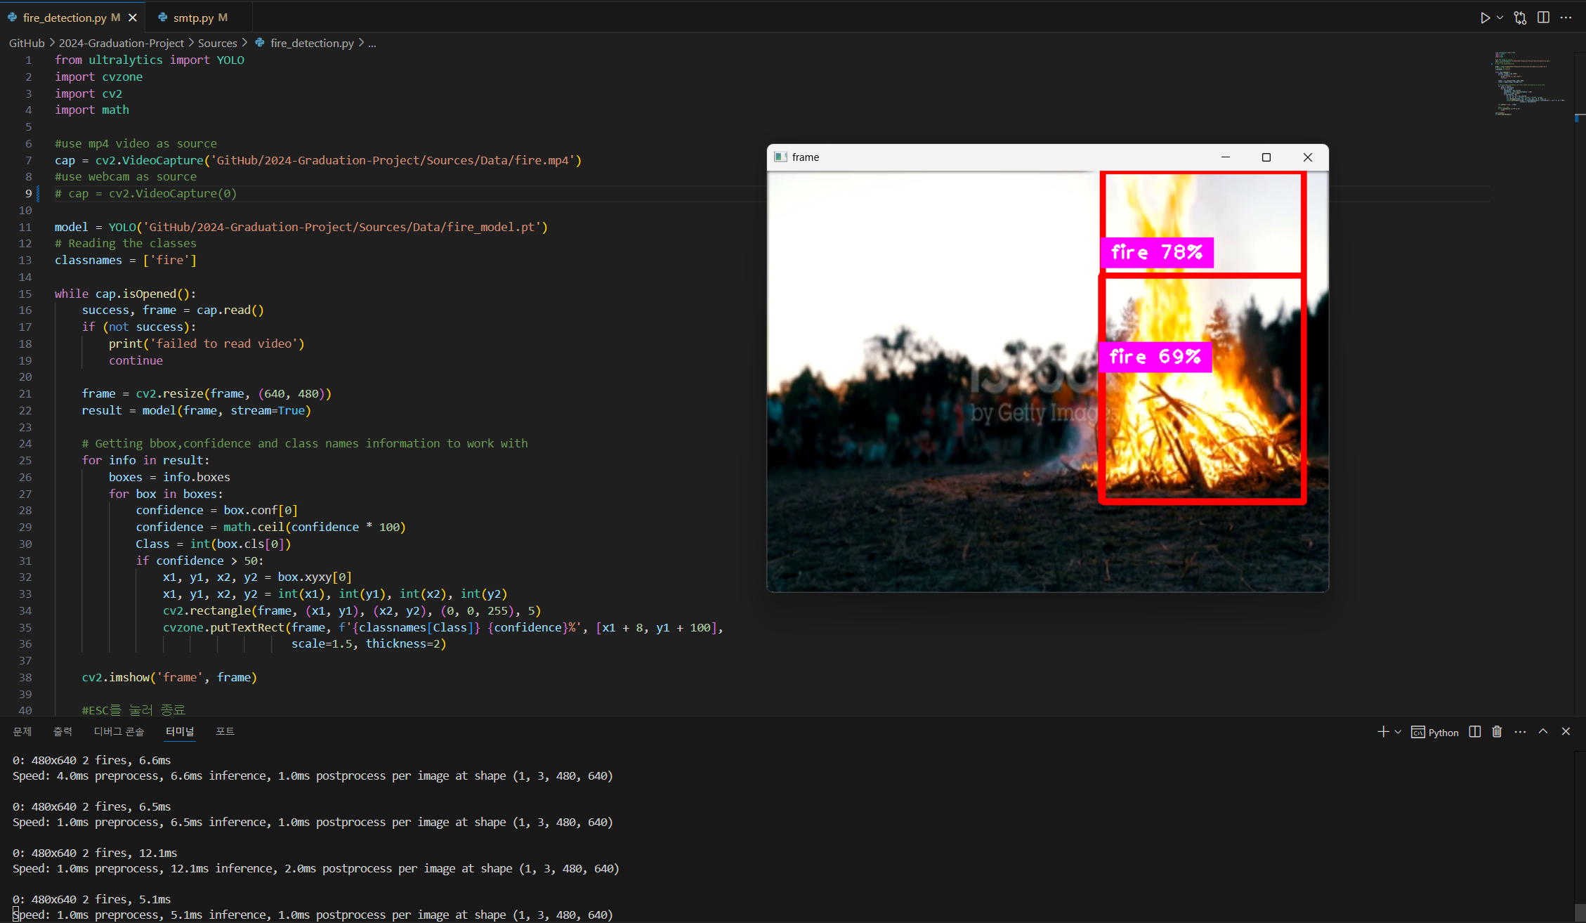
지난 보고 후 진행상황

Slide 7
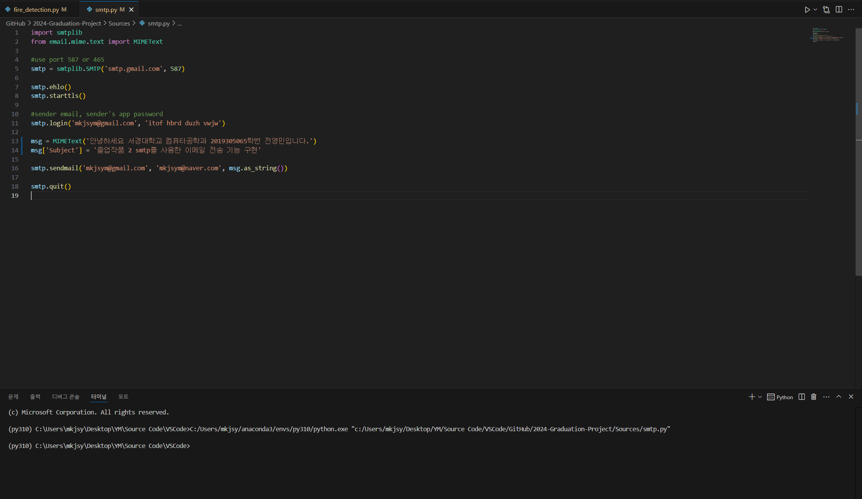
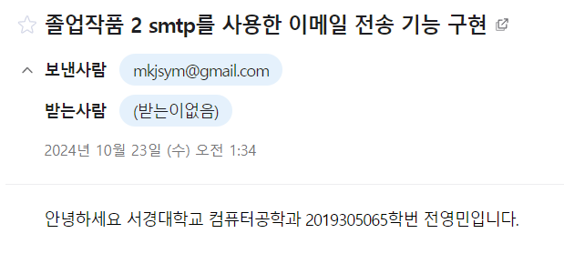
지난 보고 후 진행상황

Slide 8
개발 진행상황
라즈베리파이-카메라 모듈 연동: 라즈베리파이 4 보드와 usb 웹캠 간의 연동 확인(100%)
라즈베리파이-메인 프레임 컴퓨터 통신 구축: 구현(100%)
Human Action Recognition: 2-stream 구조의 모델, GRU 기반의 모델 등을 사용하여 실시간성 검증 진행중(30%)
Object Detection: Yolov5 모델을 사용하여 Fire Detection 기능 구현(100%)
위험상황 알림: smtp python 라이브러리인 smtplib을 사용한 이메일 전송 기능 구현(100%)

